Slide 1
Муниципальное бюджетное дошкольное образовательное учреждение
"Детский сад комбинированного вида № 11 "Золотой ключик"
Проект
«Юные финансисты»
для детей старшего дошкольного возраста
Подготовили воспитатели:
Малахова О.Н
Савельева М.Ю
г.Мариинск

Slide 2
«Если хочешь быть богатым,
нужно быть финансово грамотным»
Роберт Кийосаки

Slide 3
Финансовая грамотность - это способность человека, которое формируется с младшего возраста и показывает умение самостоятельно зарабатывать и управлять своими доходами и расходами, принимать правильные решения по распределению денежных средств (жить по средствам) и грамотно их приумножать.

Slide 4
Актуальность
Финансовая грамотность является одной из социальных проблем общества, которая тесно связана с семьей и детьми. Дети, как правило, с ранних лет включаются в экономическую жизнь семьи, а именно: ходят с родителями в магазин за покупками, сталкиваются с деньгами, рекламой, оплачивают счета в банке, получая при этом первичное экономическое представление о финансовой грамотности.
С ранних лет мы обучаем детей всему: писать, читать, считать, но не готовим
к трудностям в вопросах экономического воспитания, встречающихся в реальной жизни. Поэтому обучение основам экономических знаний необходимо начинать уже в детском саду.
В ходе образовательной деятельности у ребенка вырабатываются навыки самообслуживания, элементарного бытового труда в помещении и на улице, воспитывается отношение к собственному труду, а также закладываются первичные представления о труде взрослых, его роли в обществе и жизни каждого человека.
Дети дошкольного возраста учатся воспринимать и ценить мир рукотворных вещей как результат труда людей; у них формируются представления о денежных отношениях: торговля, купля - продажа, кредит и т. п., о доходах: заработная плата, пенсия и расходах, о денежных знаках: монета, купюра России и других стран. Дети осваивают взаимосвязь понятий «труд - продукт - деньги» и то, что стоимость продукта зависит от его качества.

Slide 5
Нередко возникают такие жизненные ситуации, в которых взрослые должны объяснить детям, что для того, чтобы купить то, что хочется нужно потрудиться и заработать на это деньги, и почему следует уважать труд и бережно относиться к его результатам,
Например, когда дети не ценят того, что им покупают, дарят: одежду, игрушки, карандаши, бумагу, краски, гаджеты и др., когда бездумно и безжалостно портят, ломают и выбрасывают вещи.
Безусловно, в период дошкольного детства огромную роль играет семья и то, какую культурную базу она создает для формирования у ребенка отношения
к экономическим ценностям. Семья в решении задач экономического воспитания - ведущий социальный институт. Ребенок становится свидетелем всех экономических проблем, которые она решает. В семье - реальные деньги, покупки, траты, достаток и его отсутствие. От того, какое настроение у родителей (оптимистичное, вера в то, что все можно решить, умение убедить ребенка, что есть трудности, но они временные), зависит эмоциональное состояние и маленького члена семьи.
В своих играх дети пользуются экономическими понятиями: покупают, работают, получают деньги. Эти ситуации условные, «как будто», но в них дети закрепляют и уточняют многие житейские мудрости, проигрывают роли членов семьи.
Процесс формирования экономических представлений осуществляется в
различных видах детской деятельности, разными методами: игровые, практи-
ческие, наглядные, словесные и формами работы: экспериментирование,
проектирование, коллекционирование, решение проблемных ситуаций.

Slide 6
Цель проекта:
формировать основы финансовой грамотности у детей старшего возраста.
Задачи:
- формировать основы финансовой грамотности у дошкольников;
- активизировать познавательную деятельность, развивающую основы
финансовой грамотности, посредством разнообразных видов детской
деятельности;
- совершенствовать коммуникативные качества детей;
- проявлять интереса у детей к профессиональной деятельности взрослых;
- воспитывать уважительное отношение к людям, зарабатывающим деньги;
- развивать умение творчески подходить к решению ситуаций финансовых
отношений посредством игровых действий;
- научить детей правильному отношению к деньгам, способам их
зарабатывать и разумно их использовать;
- научить детей правильно вести себя в реальных жизненных ситуациях,
носящих экономический характер: покупка в магазине, плата за проезд
в транспорте и т.д.

Slide 7
Этапы реализации проекта:
1 этап - подготовительный:
- определить цель и задачи проекта;
- подготовить наглядно - дидактический материал по теме проекта;
- подобрать методическую и художественную литературу по теме проекта;
- создать развивающую среду по теме проекта;
- разработать комплексно - тематический план работы;
- привлечь родителей к участию в проекте.
2 этап - практический:
реализация проектных мероприятий
- НОД, беседы, чтение худ. литературы, игровые ситуации, сюжетно - ролевые,
дидактические игры, физ. минутки; викторины, выставка, использование ИКТ.
3 этап - заключительный:
- оформление выставки детских работ;
- презентация проекта «Юные финансисты».

Slide 8
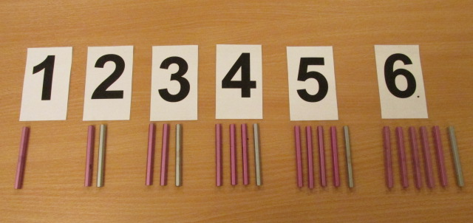
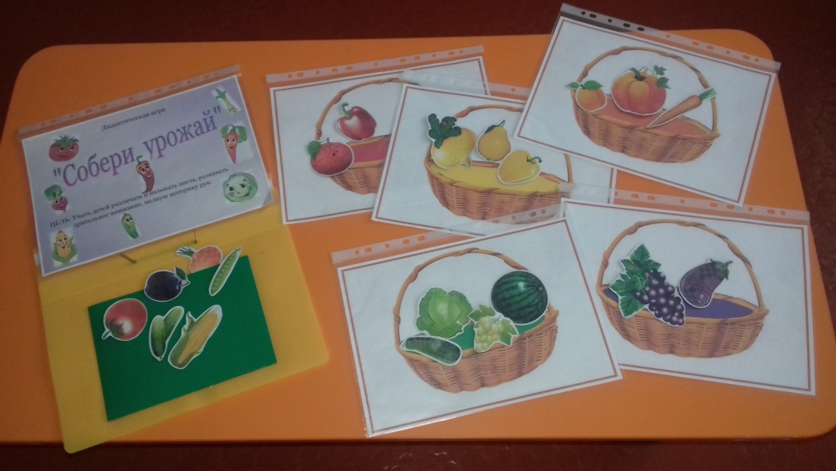
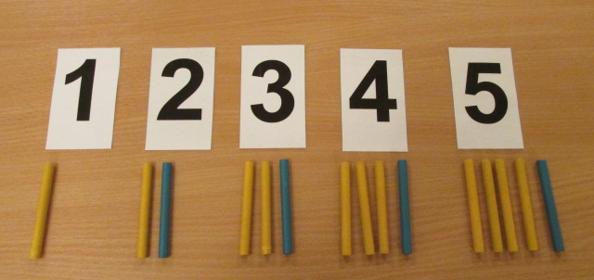
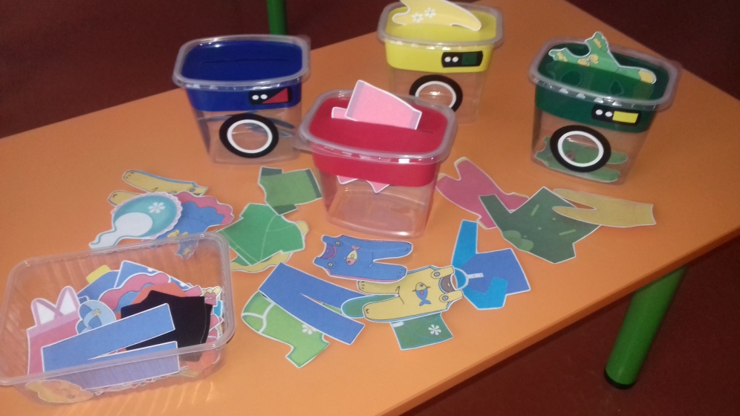
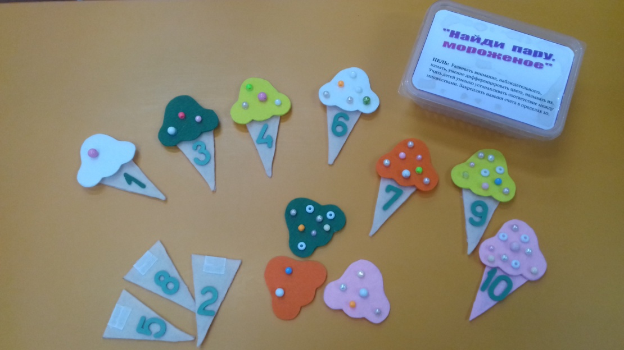
Наглядно - дидактический материал:
Д/игра «Покупаем фрукты и овощи»
Д/игра «Учимся считать»
Д/игра «За покупками»
Д/игра «Купи, мороженое»

Slide 9
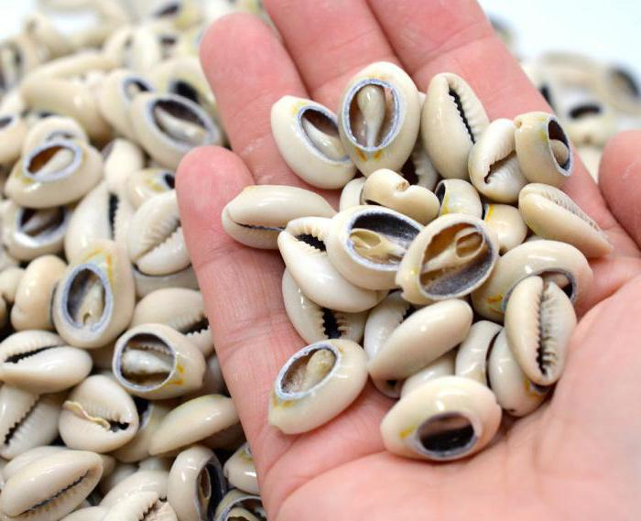
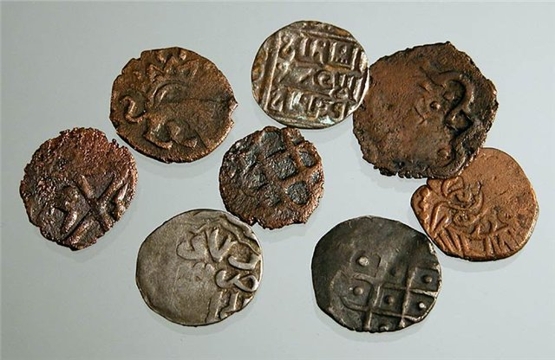
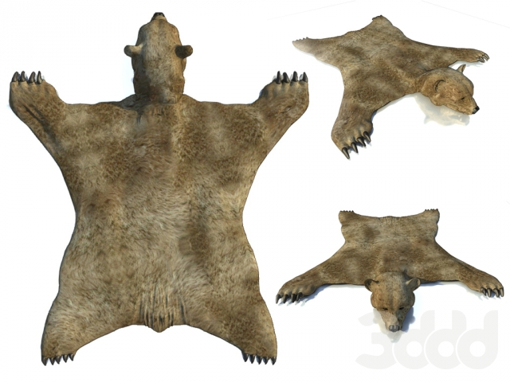
Образовательная деятельность
«Какими они были - первые деньги?»

Slide 10
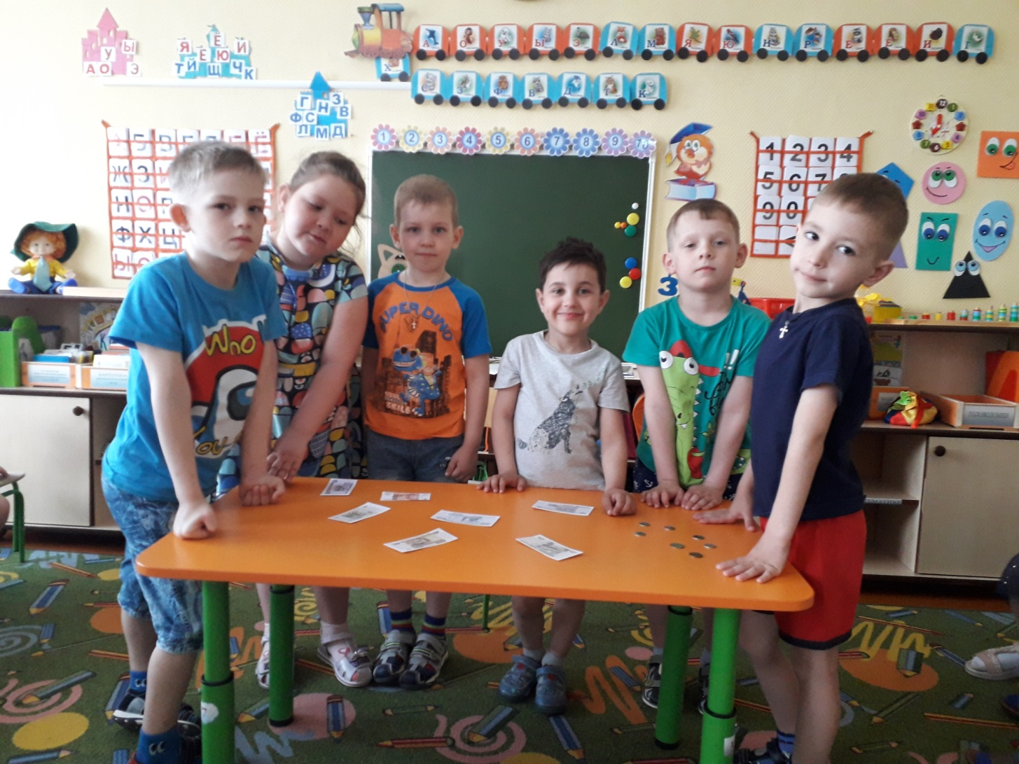
Образовательная деятельность
«Что такое деньги?»

Slide 11
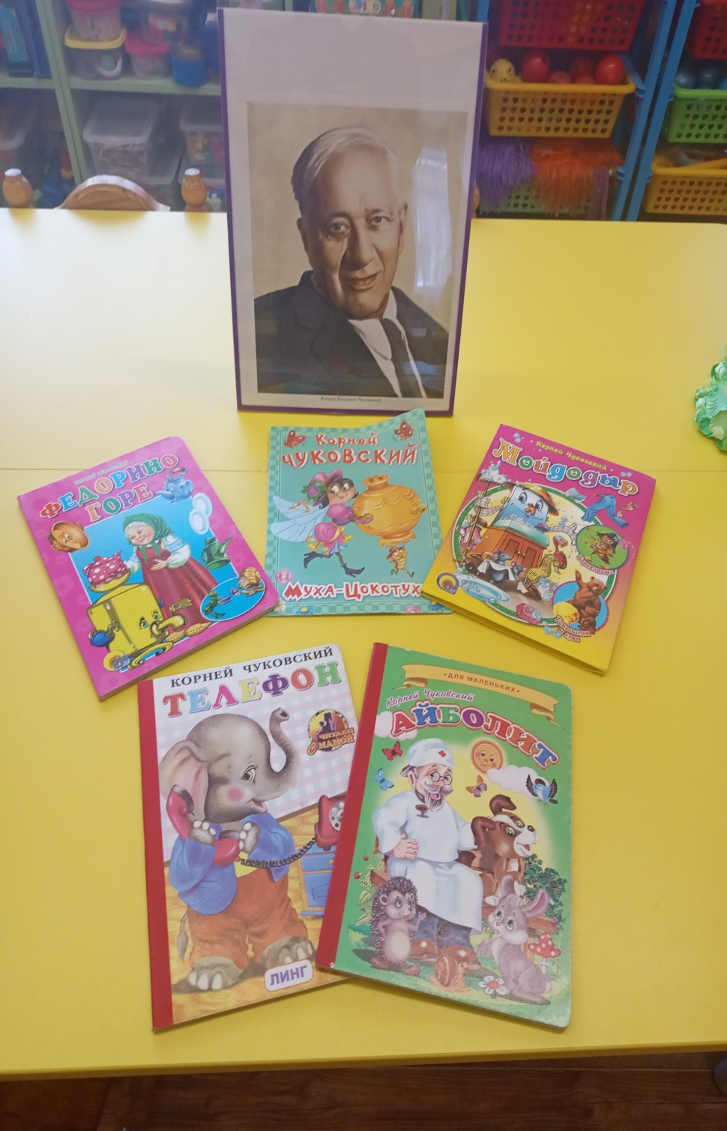
Беседы по сказкам
К.И. Чуковского

Slide 12
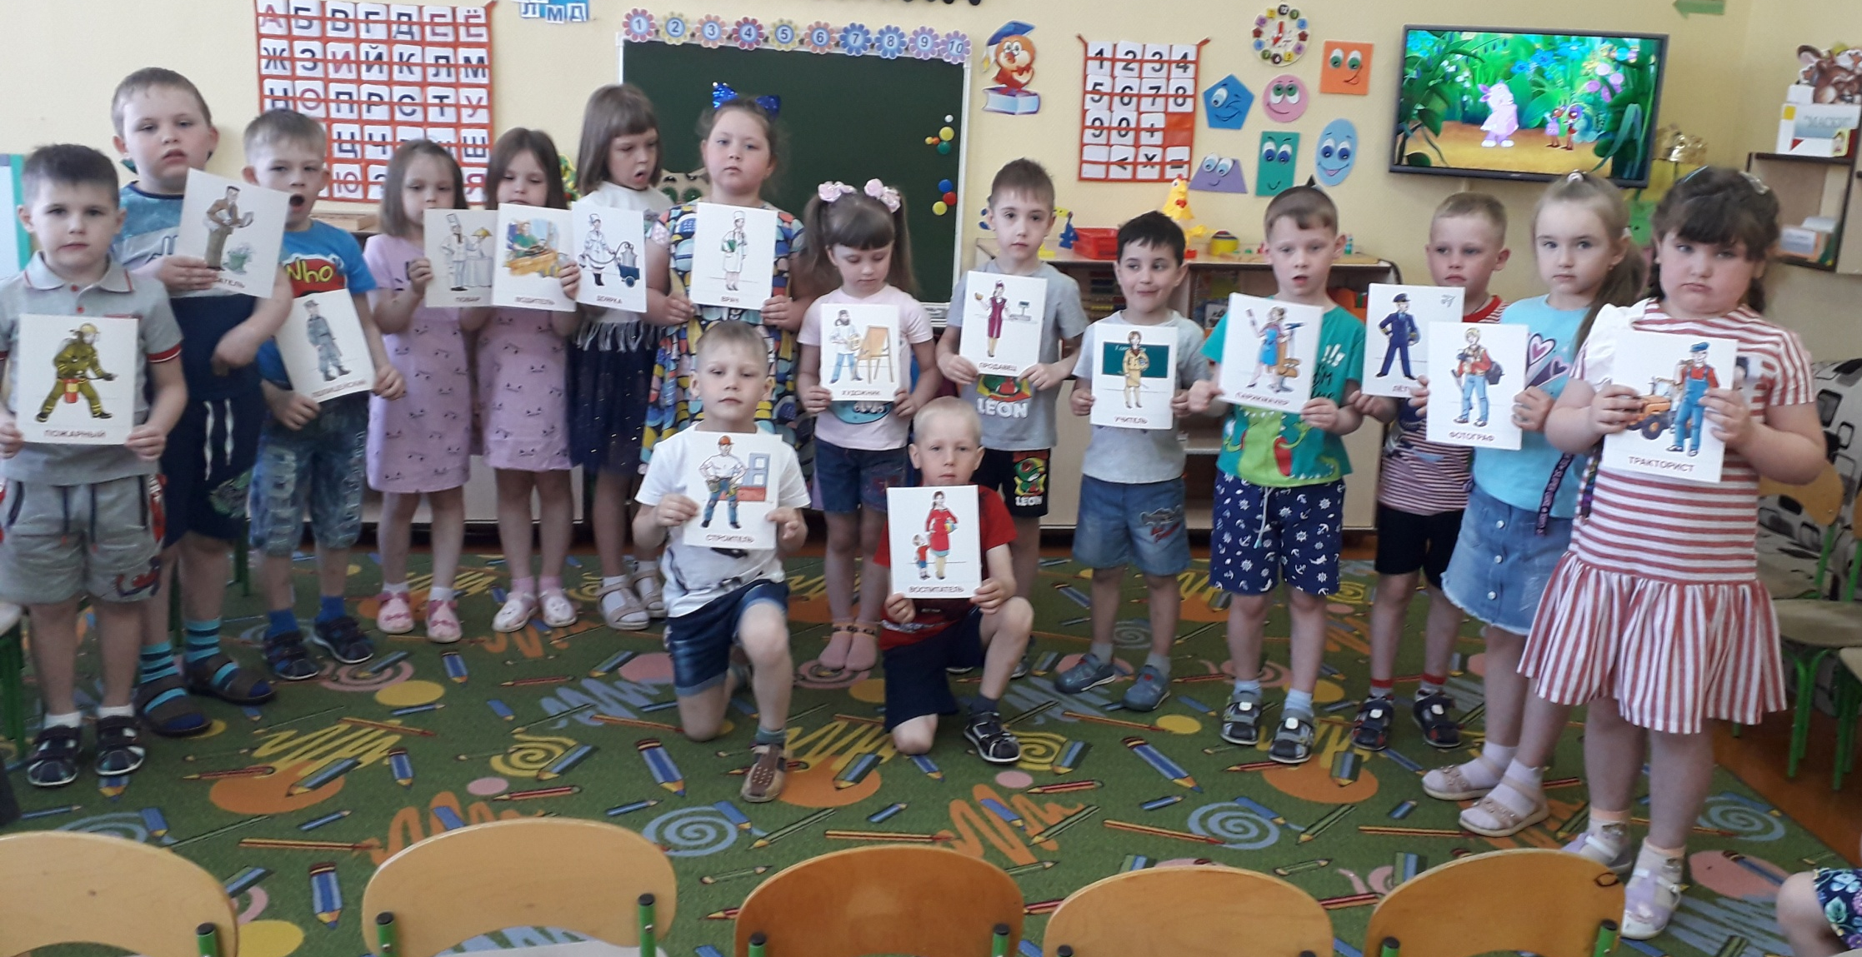
Образовательная деятельность
«Все профессии важны!»

Slide 13
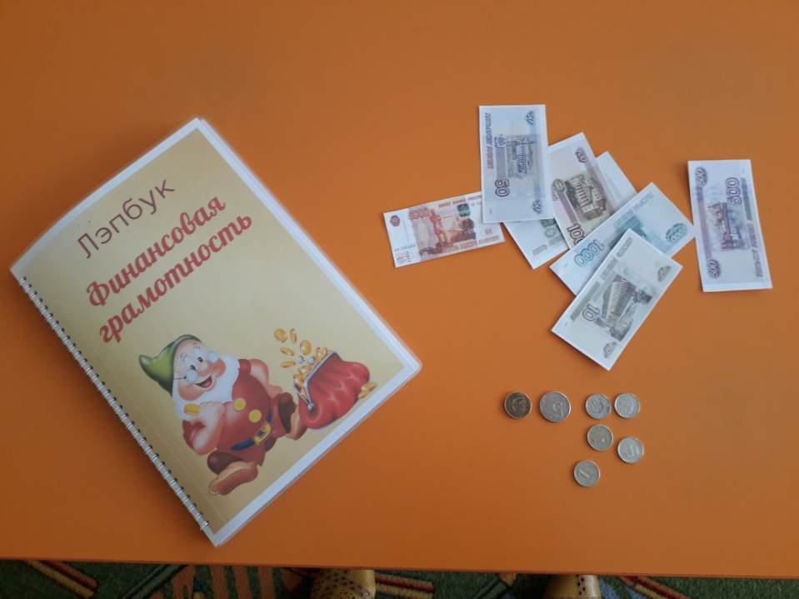
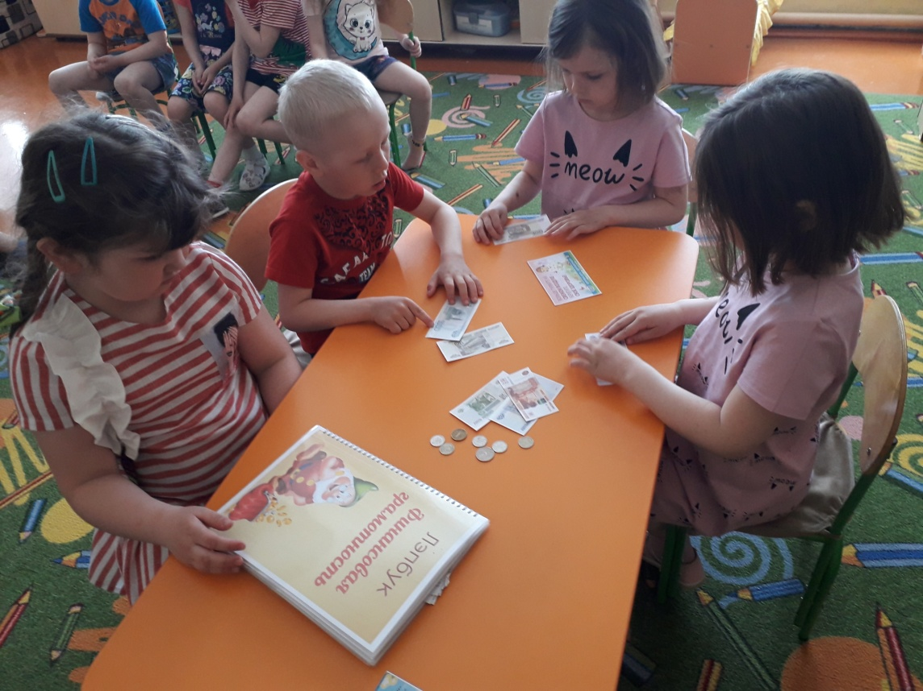
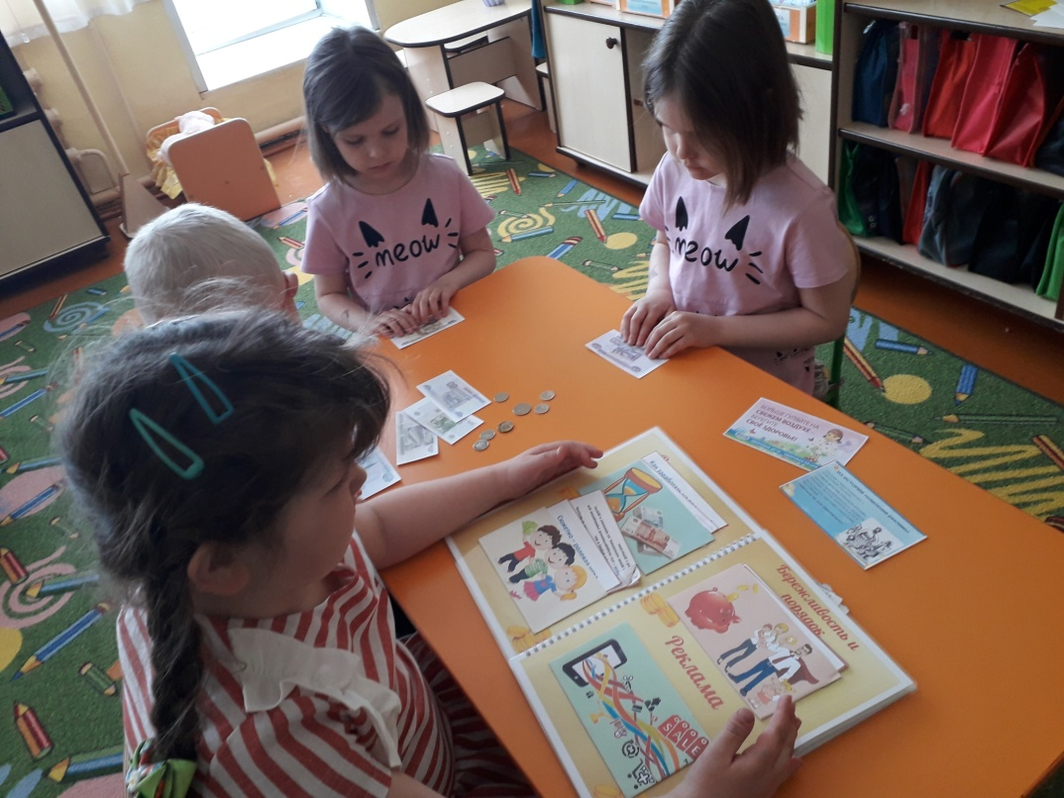
ЛЭПБУК
«Финансовая грамотность»

Slide 14
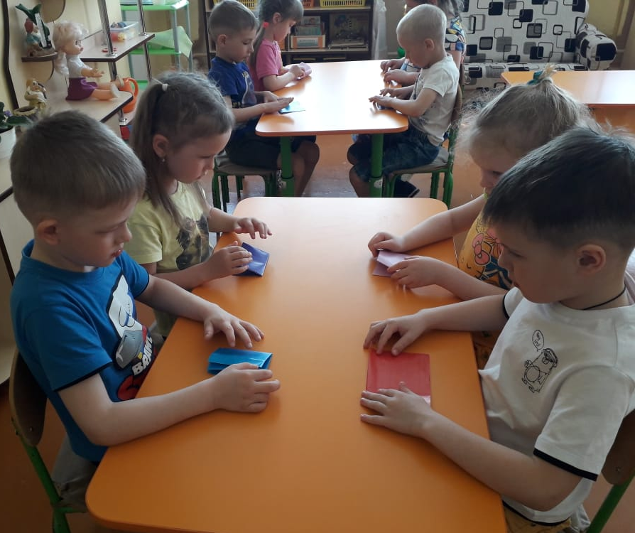
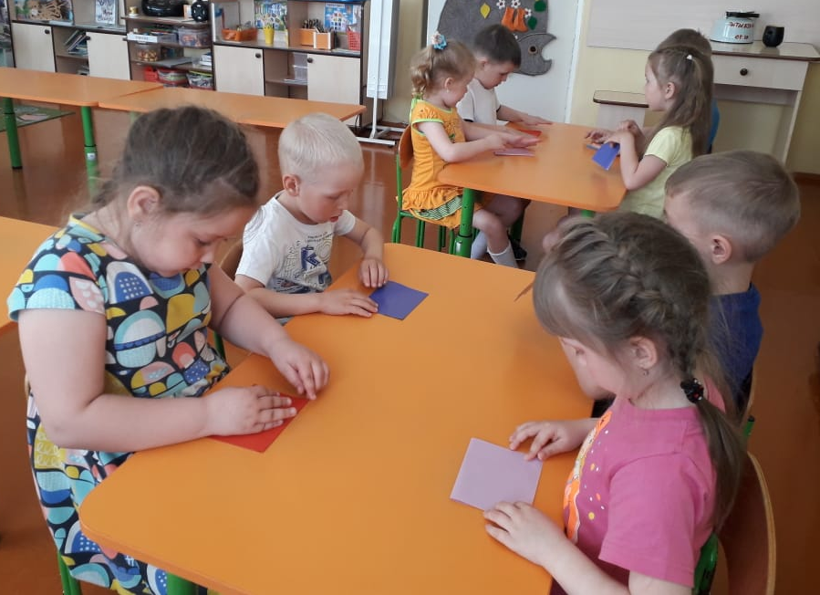
Образовательная деятельность
Изготовление поделок в технике
«Оригами», «Кошелек»

Slide 15
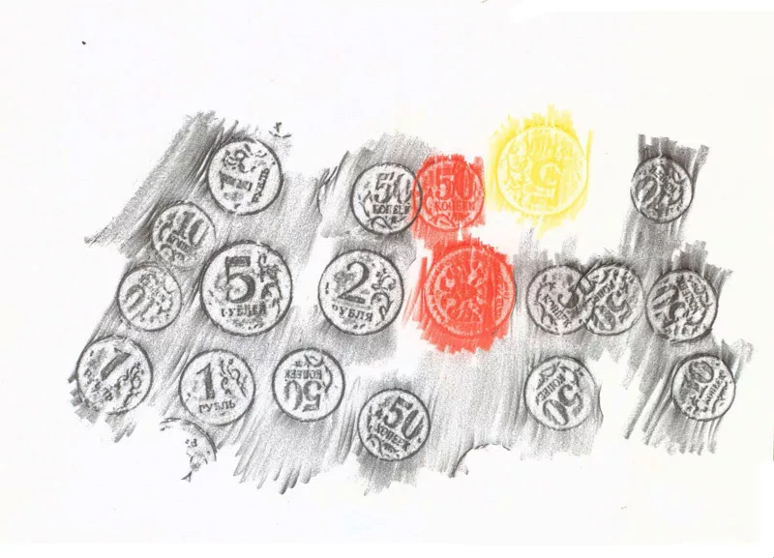
Нетрадиционная техника рисования:
рисуем монеты в технике
«Фроттаж»

Slide 16
Формы игровой деятельности
по экономическому воспитанию
ю
интеллектуальные
игры и развлечения
ю
театрализованные
мини - постановки
ю
дидактические
игры
ю
игровые
образовательные
ситуации
сюжетно - ролевые
игры

Slide 17
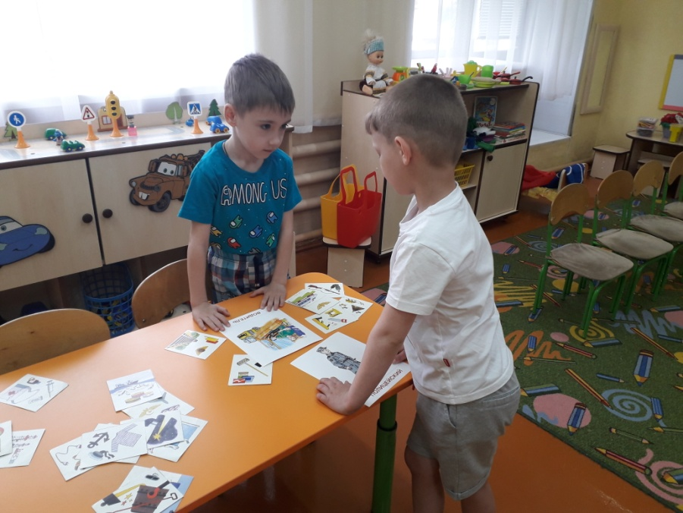
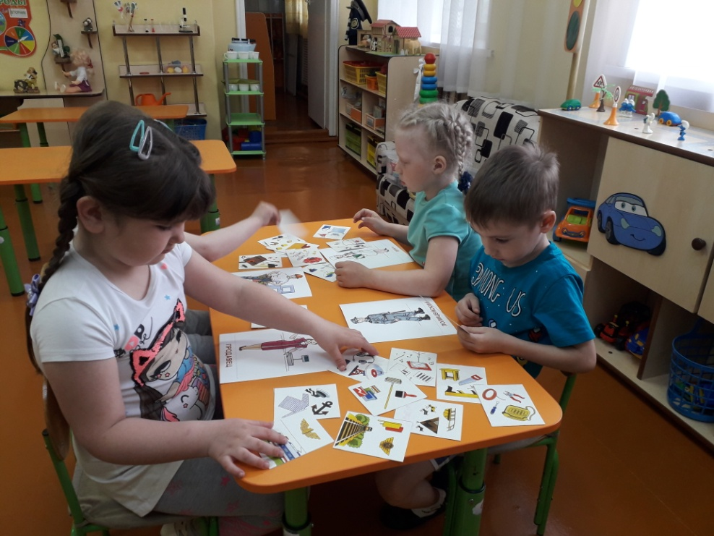
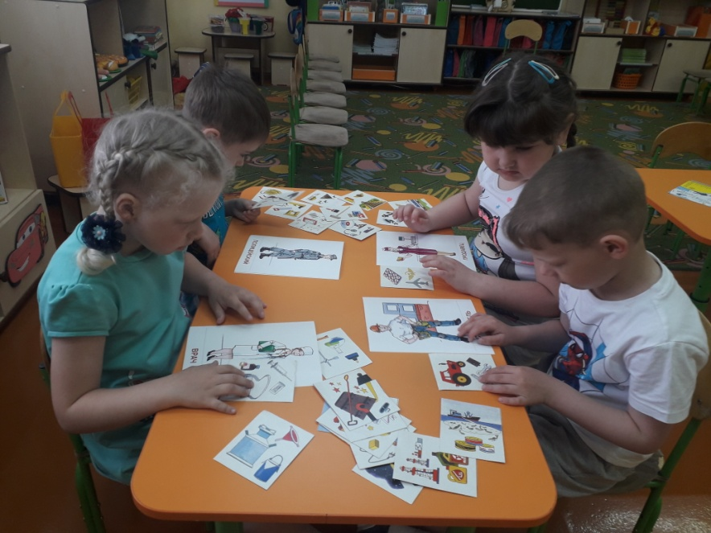
Дидактическая игра
«Кому и что нужно для работы»

Slide 18
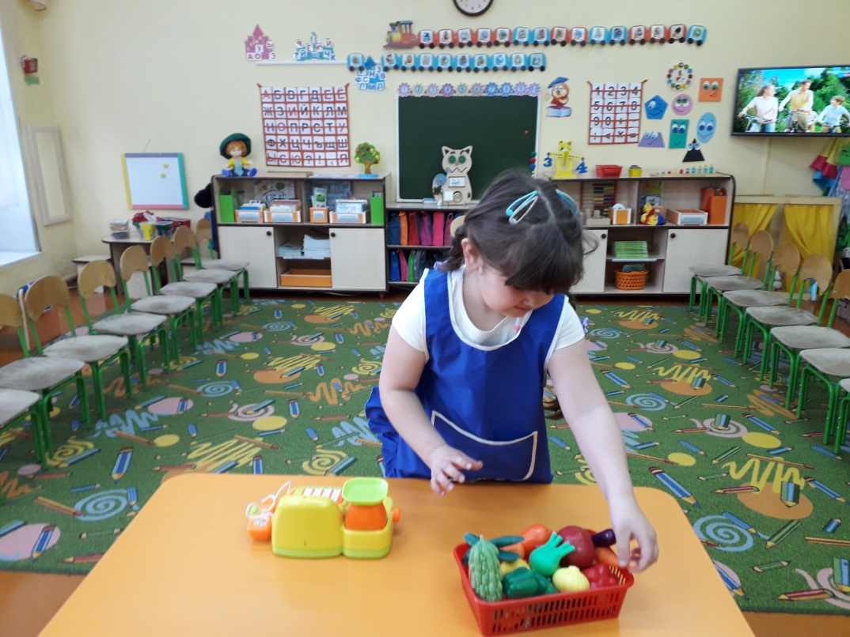
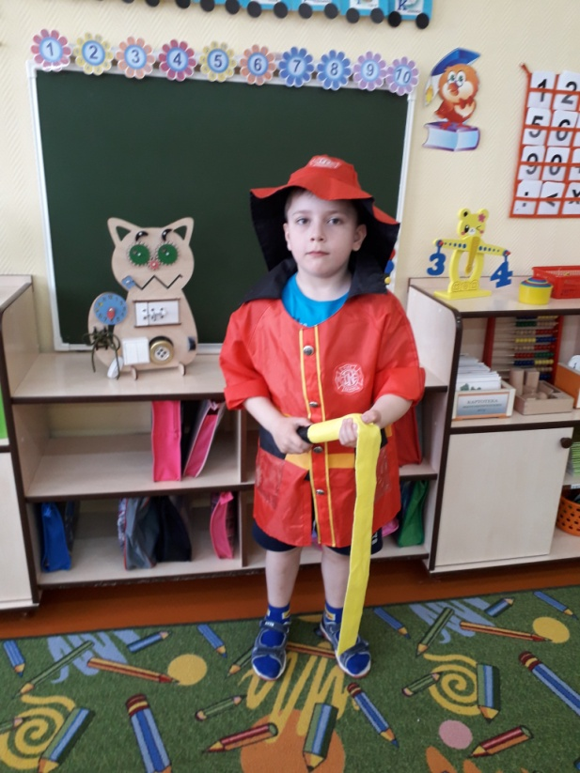
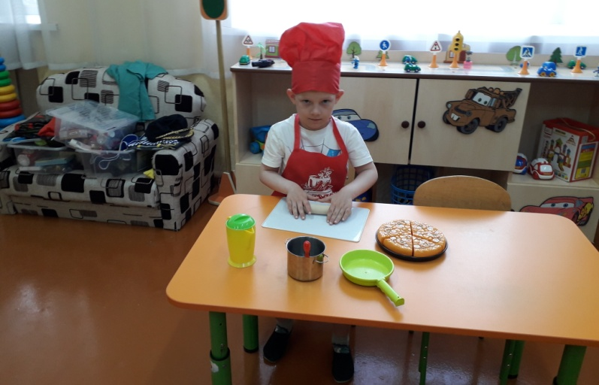
Играем в «Профессии»

Slide 19
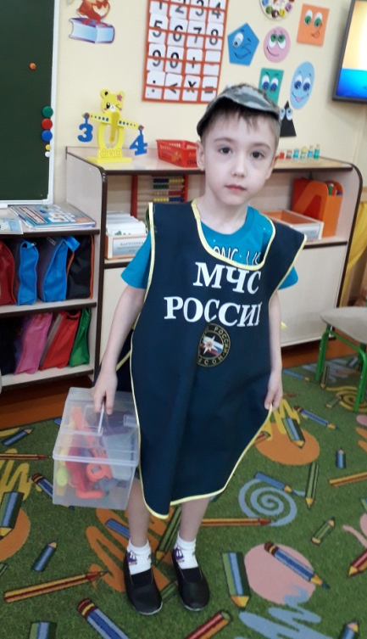
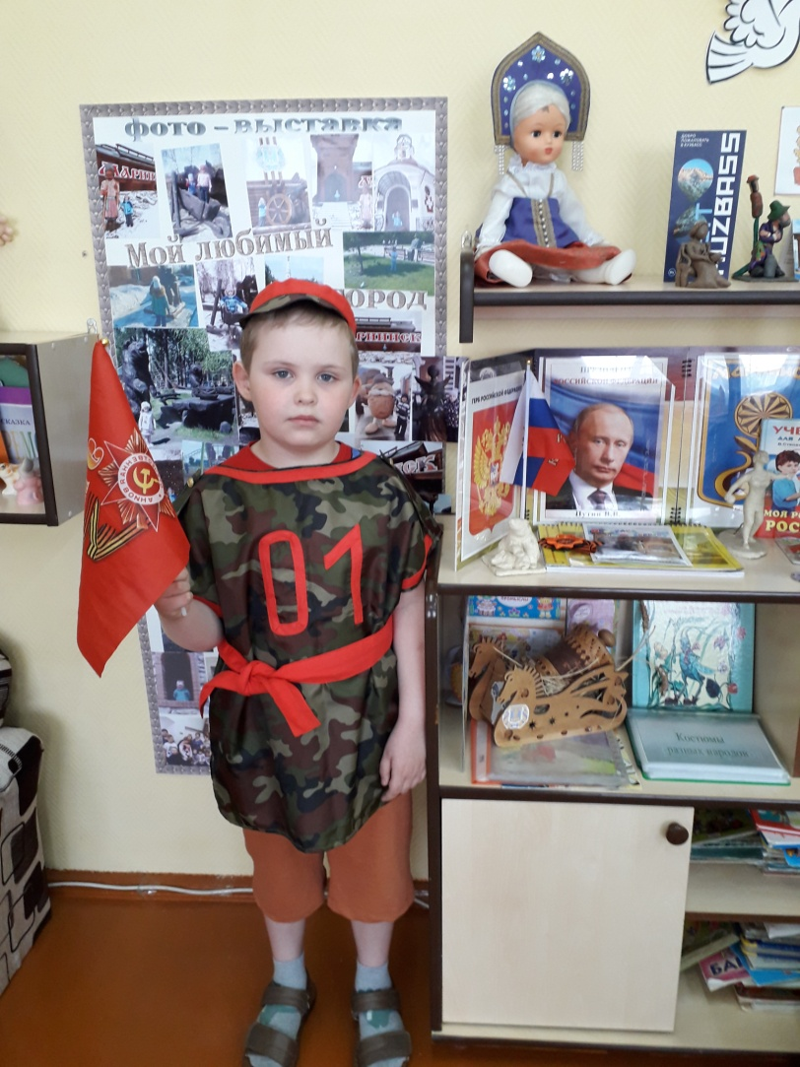
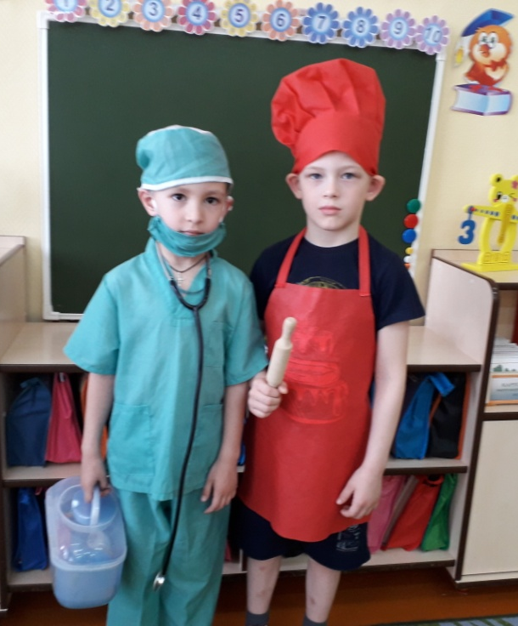

Slide 20
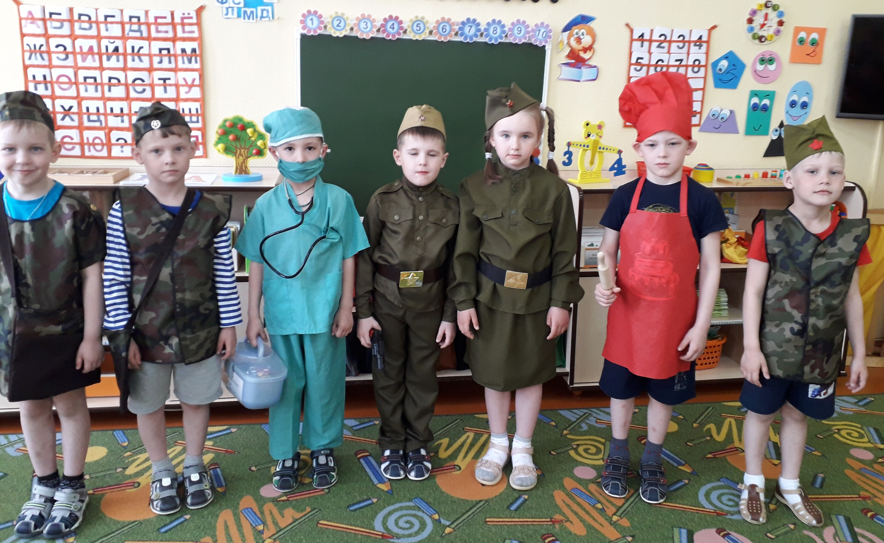

Slide 21
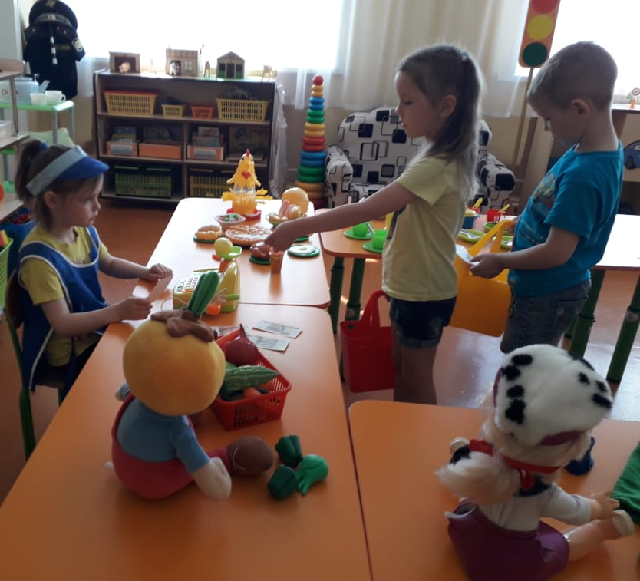
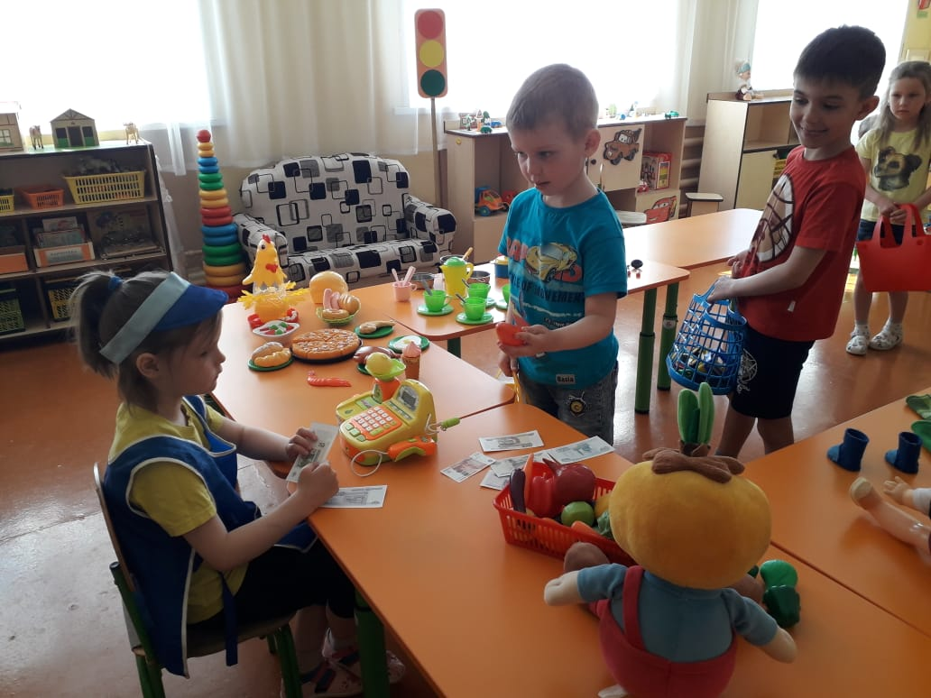
Сюжетно – ролевая игра
«Супермаркет»

Slide 22
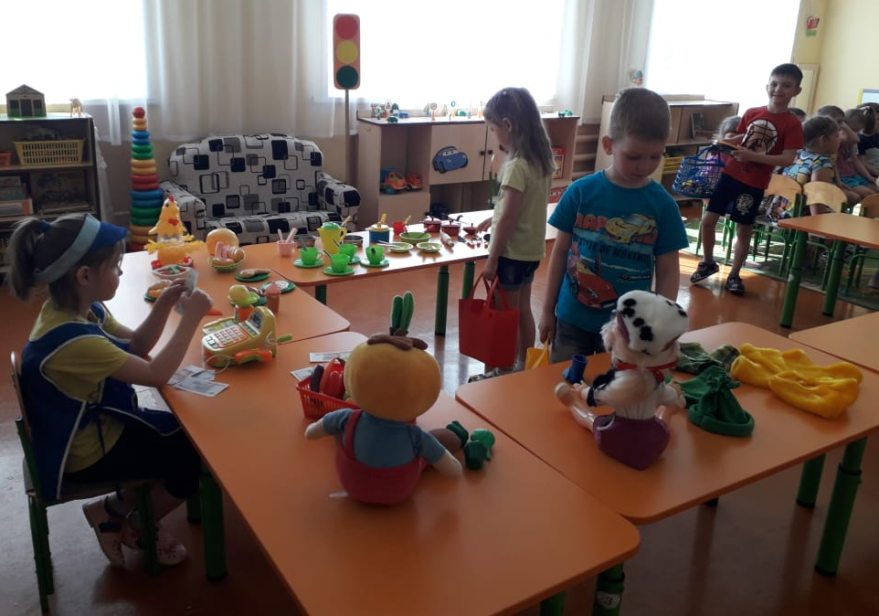
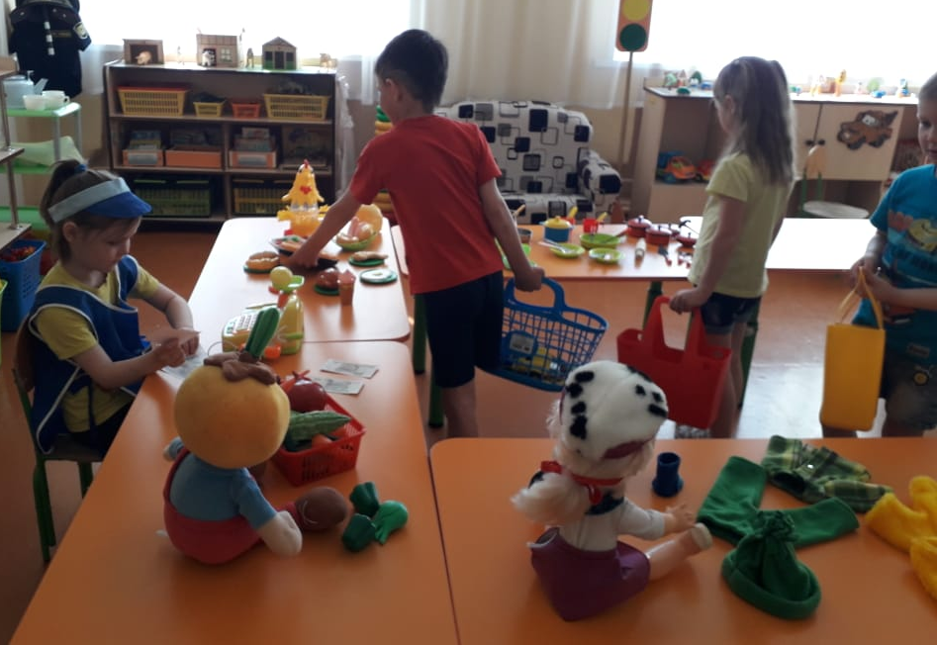
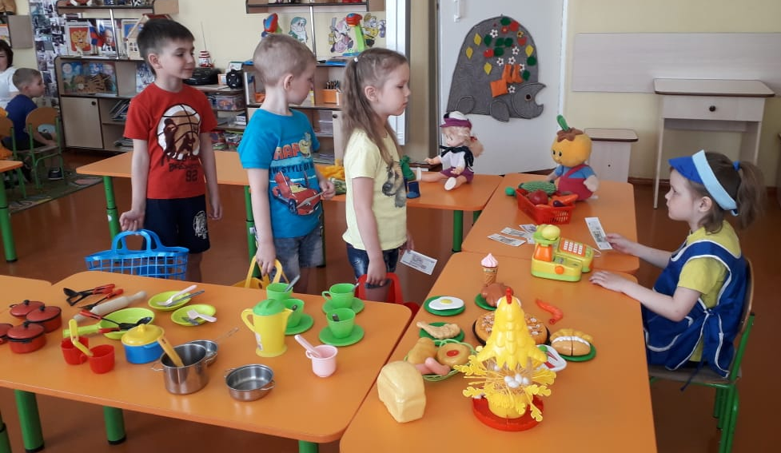

Slide 23
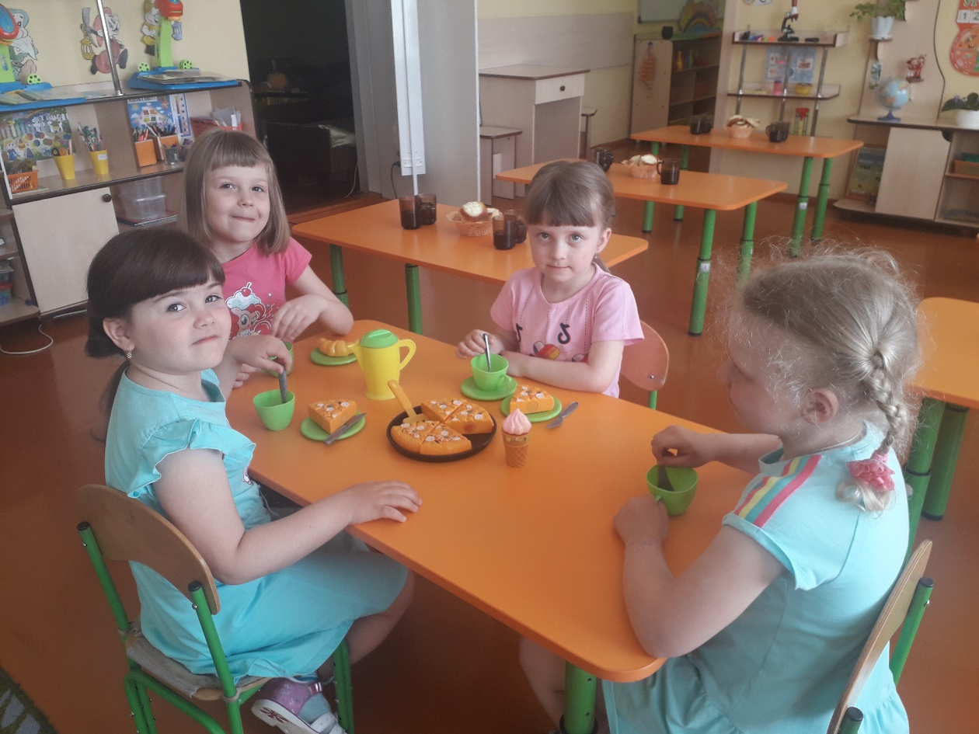
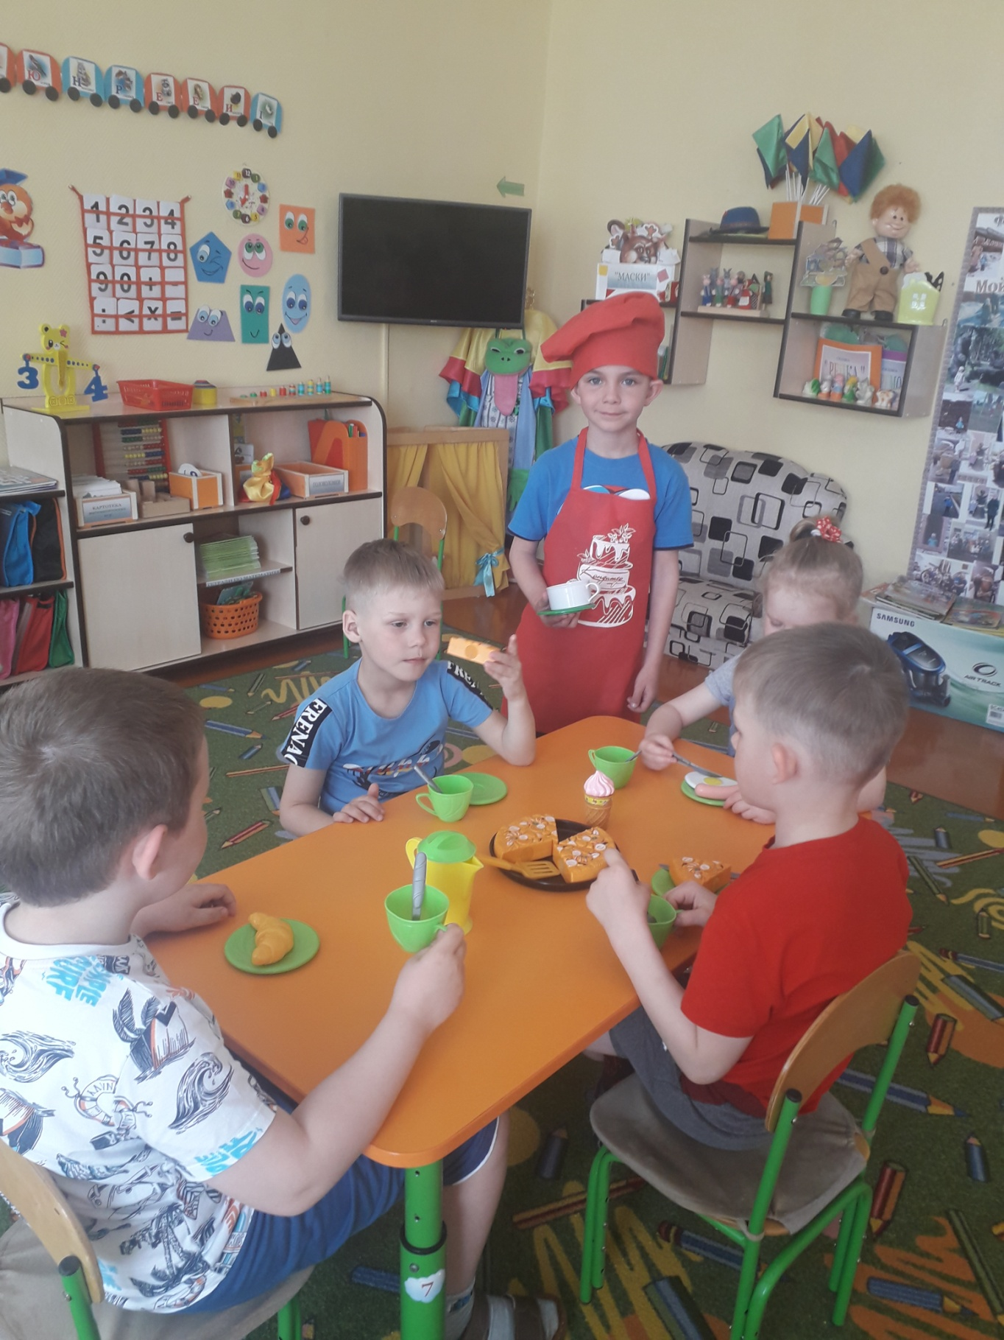
Сюжетно – ролевая игра
«Кафе»

Slide 24
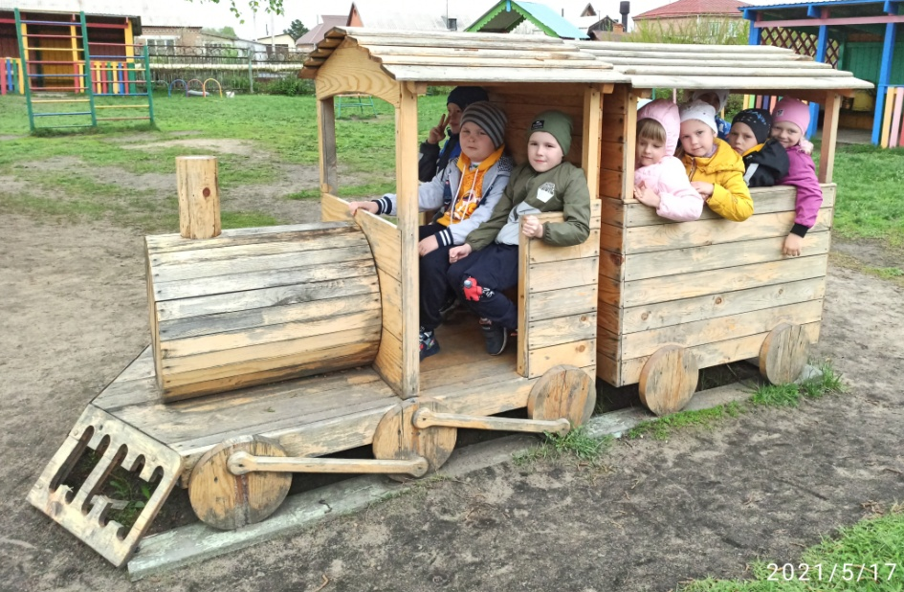
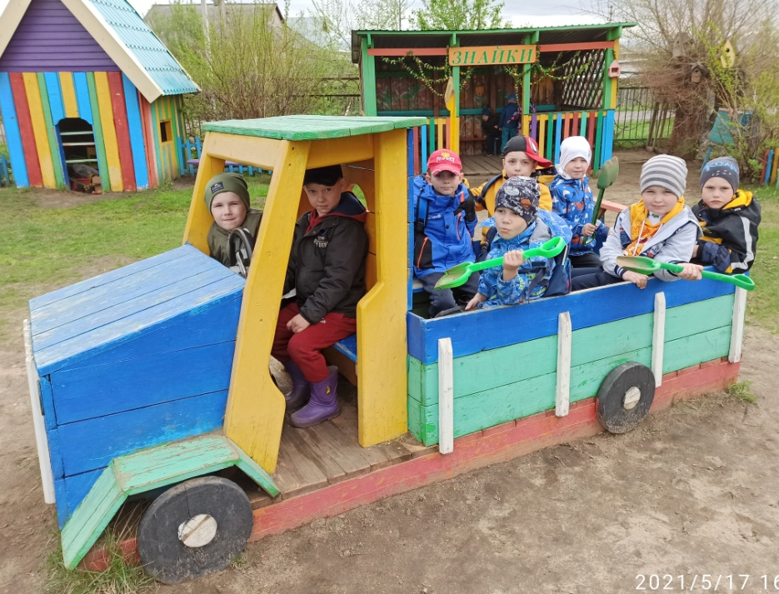
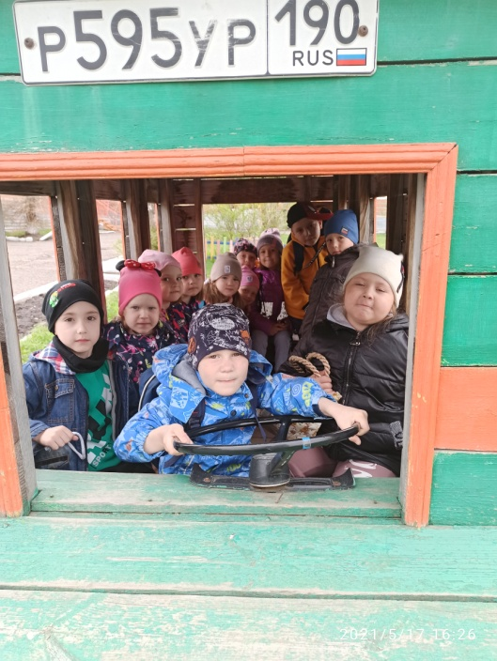
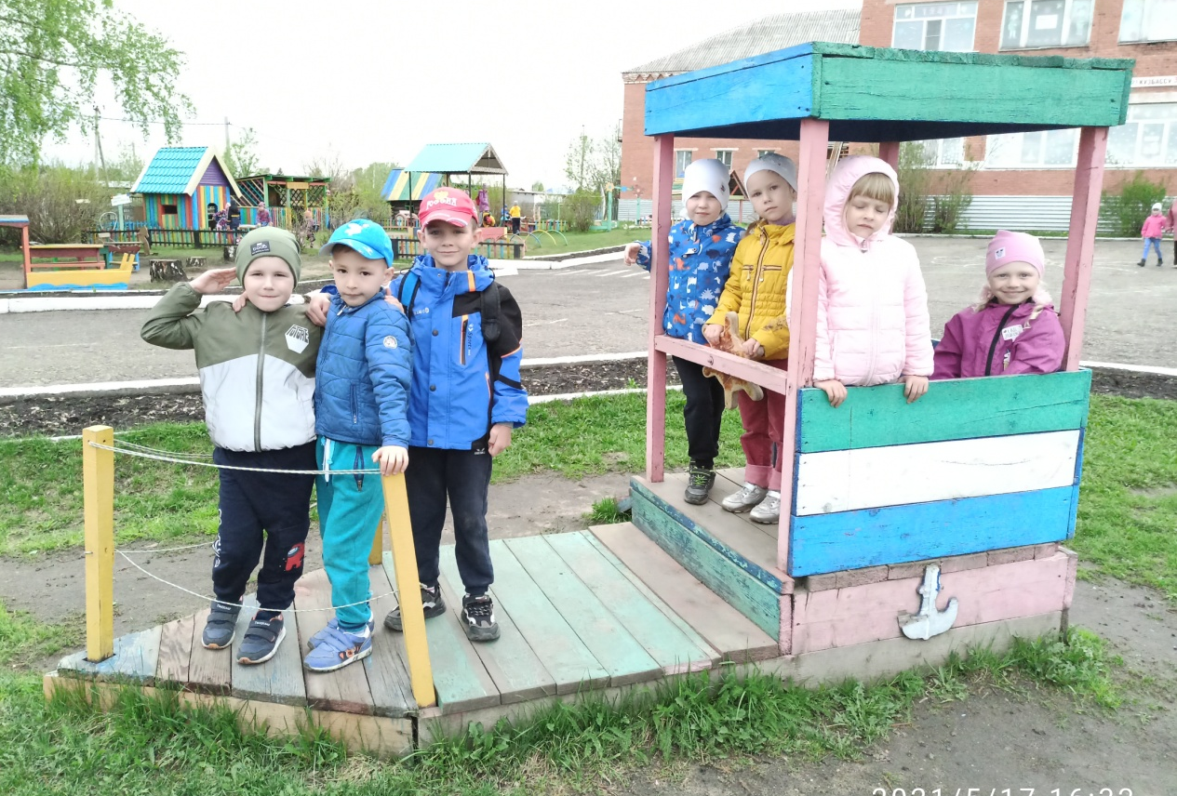
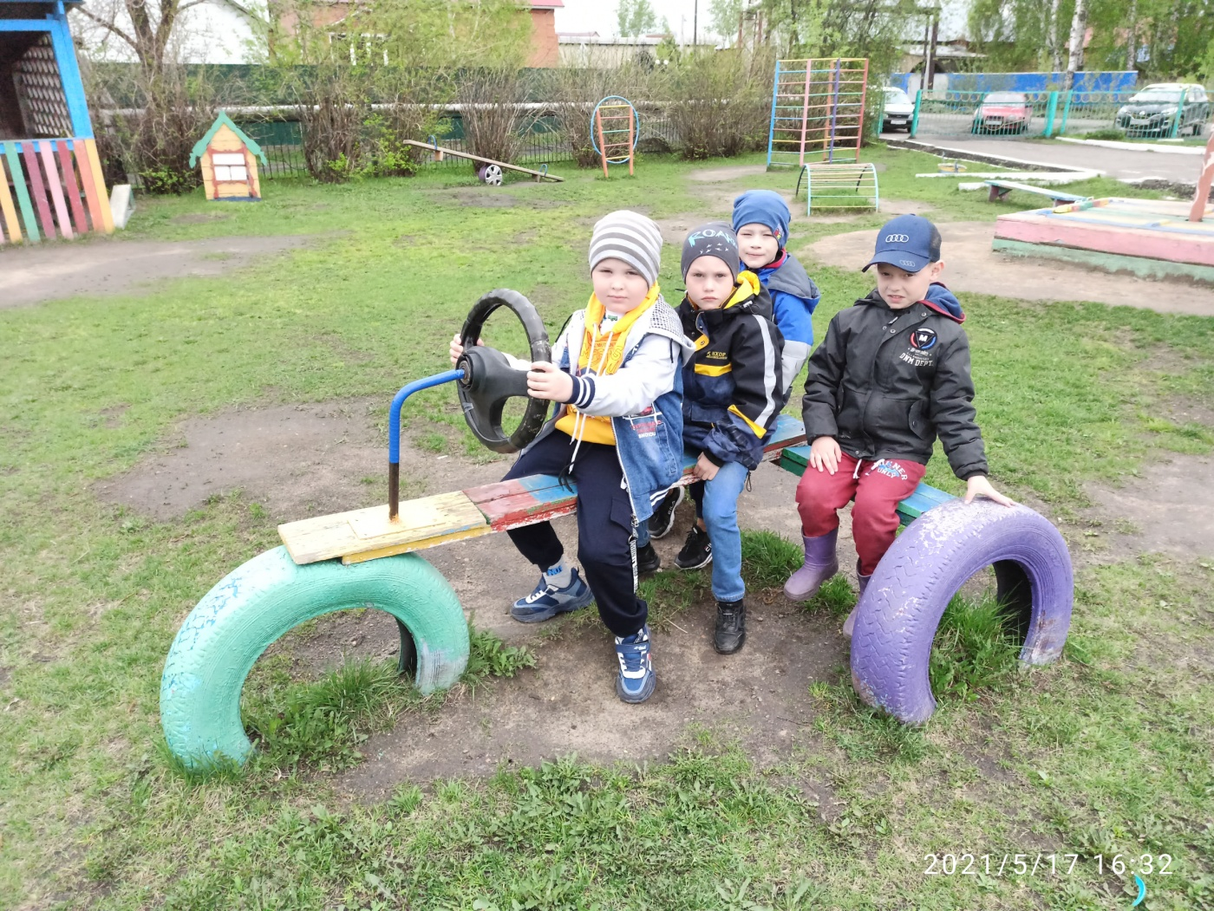
Сюжетно – ролевая игра
«Мы едем, едем, едем..»

Slide 25
Заключение
По завершению проектных мероприятий дети могут:
- активно использовать в игровой деятельности основные экономические понятия: деньги,
цена, товар, семейный бюджет и пр.;
- иметь представления о том, что зарплата - это оплата за качество труда, пенсии
за прошлый труд, а пособия на детей - это аванс детям в расчете на их будущий труд.
- понимать, что сначала зарабатываем - затем тратим;
- осознавать, что сбережения семьи - это денежные средства, которые могут остаться, если
разумно расходовать свои доходы, и могут быть использованы для отдыха всей семьей
или приобретения необходимых, вещей;
- осознавать, что цена товара зависит от его качества, необходимости и от того, насколько
трудно его изготовить;
- понимать, что реклама может помочь, если она правдива, и напротив, навредить, бюджету
семьи и здоровью человека.
- осознавать главные ценности - жизнь, отношения, радость и здоровье близких людей –
за деньги не купишь;
Далее будет продолжено осуществление мероприятий по повышению уровня финансовой грамотности дошкольника.
Можно организовать работу с детьми по следующим направлениям:
- деньги «растут» если их хранить не в банке - копилке, а в Банке;
- авторитетные качества человека - хозяина: бережливость, расчётливость, экономность, трудолюбие, но одновременно и щедрость, благородство, честность, умение сопереживать, милосердие, примеры материальной взаимопомощи, поддержки и т. п.;
- правила поведения в реальных жизненных ситуациях.

Slide 26
Список используемой литературы:
1. Бондаренко А. К. Дидактические игры в детском саду. М.: Просвещение, 2011
2. Архипова Е. А. Экономическое воспитание детей:
В системе дошкольного образования // Пралеска. 2000. № 6.
3. Глазырина Л. Д., Зайцева Н. В., Теленченко В. М. Экономическое воспитание дошкольника:
справ. и метод. материалы. Мозырь: Содействие, 2006
4. Левчук З. К. Нравственно - экономическое воспитание дошкольников и перспективы // Актуальные
проблемы теории и истории педагогики.Витебск, 2006.
5. Шатова А. Д. Программа «Дошкольник и экономика»: О формировании у ребенка экономических
знаний, экономического мышления // Современные образовательные программы для дошкольных
учреждений. М., 2000.
6. Смоленцева А. А. Введение в мир экономики, или как мы играем в экономику:
учебно - методическое пособие. СПб.: Детство - Пресс, 2002.
7. Курак Е. А. Экономическое воспитание дошкольников.
8. Шорыгина Т. А. Беседы об экономике: Методические рекомендации. М.: ТЦ «Сфера», 2017.
Интернет ресурсы:
- https://www.minfin.ru/ru/document
- https://dohcolonoc.ru/
- http://e.stvospitatel.ru/

Slide 27
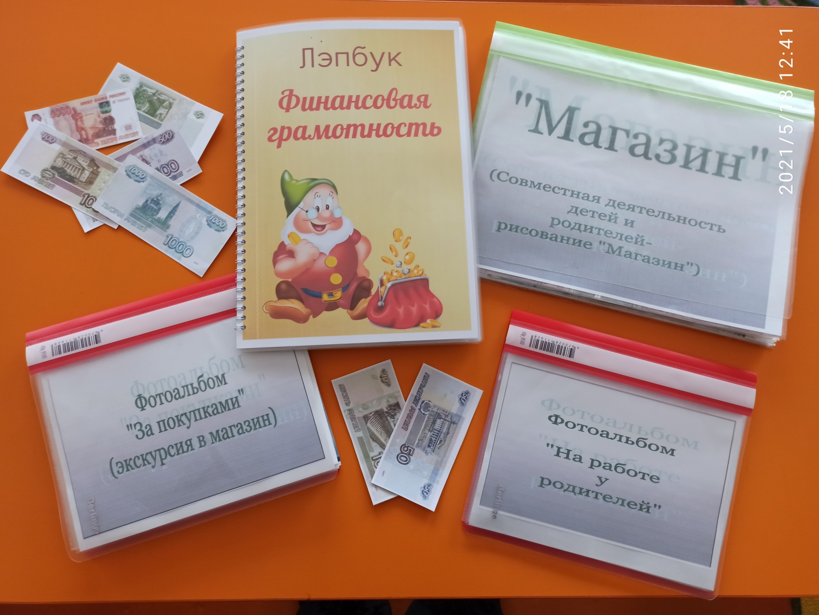
«Сотрудничество с родителями.»

Slide 28
Спасибо
за
внимание!

